Slide 1
МИНИСТЕРСТВО ОБРАЗОВАНИЯ И НАУКИ РОССИЙСКОЙ ФЕДЕРАЦИИ Федеральное государственное бюджетное образовательное учреждение высшего образования «КАЗАНСКИЙ ГОСУДАРСТВЕННЫЙ ЭНЕРГЕТИЧЕСКИЙ УНИВЕРСИТЕТ»
Контрольная работа по дисциплине:
«Марикультура»
Тема: Особенности разведения креветок
Выполнил: студент
группы ЗАВБ-1-15
Поселенов Д.Ф.
Проверила:
Проф., д.б.н. Калайда М.Л.
Казань 2020

Slide 2
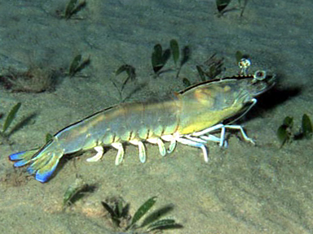
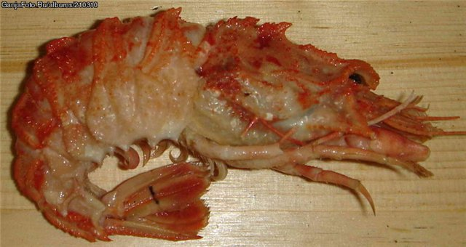
Особенности разведения креветок
Креветка Медвежонок шримс(Sclerocrangon salebrosa)
Западная королевская
Креветка (Penaeus latisulcatus)
Из ракообразных животных креветки являются наиболее популярными объектами культивирования. Во многих государствах, расположенных в тропической и субтропической зонах Индийского и Тихого океанов, креветок с давних времен выращивают в мелководных водоемах и на рисовых полях. Наиболее часто для искусственного культивирования используют креветок, относящихся к семействам Пенеидовые (Penaeidae) и Палемониды (Palaemonidae).

Slide 3
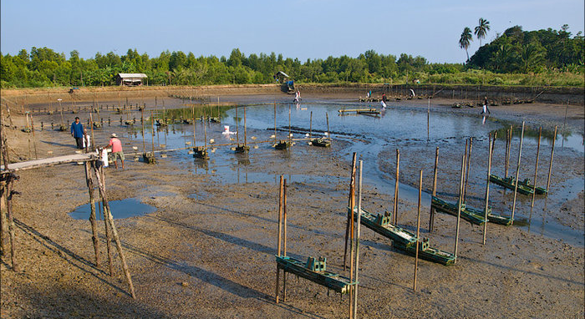
В тропических районах для устройства прудов используется литоральная зона. Участки дна в результате строительства дамб превращаются в систему водоемов, связанных с морем каналами и шлюзами. В период прилива пруды заполняются водой, вместе с которой туда попадают и личинки, и молодь креветок. После перекрытия шлюзов креветки остаются в прудах. При недостаточном количестве зашедших креветок в прибрежных районах отлавливают молодь и переносят в водоемы. В прудах креветок подкармливают и содержат до товарных размеров.

Slide 4
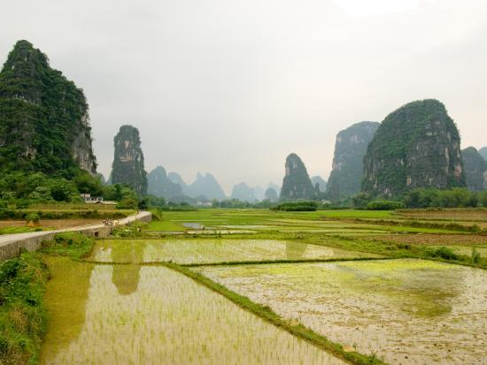
Рис в странах Юго-Восточной Азии выращивают обычно во время муссонных дождей, когда имеется большое количество влаги. После сбора урожая на полях происходит частичное испарение воды и ее соленость повышается. Приливные воды заносят креветок в каналы, откуда их запускают на рисовые чеки, превращающиеся на время в мелководные и хорошо прогреваемые водоемы. Креветки растут на рисовых полях в течение нескольких месяцев.
Описанный способ культивирования креветок не всегда эффективен, так как полностью зависит от количества креветок, заходящих из моря. Специалисты многих стран ищут способы разведения креветок, не зависящие от количества этих ракообразных в естественных условиях.

